Slide 1
Fuente: Instituto Nacional de Estadística y Geografía (INEGI), Instituto Nacional para el Federalismo y el Desarrollo Municipal (INAFED).

Slide 2
Tasas de homicidios en Coahuila por región (2009-2014)
Fuente: Instituto Nacional de Estadística y Geografía (INEGI), Instituto Nacional para el Federalismo y el Desarrollo Municipal (INAFED).

Slide 3
Fuente: Registro Nacional de Personas Extraviadas o Desaparecidas (RNPED), Instituto Nacional de Estadística y Geografía (INEGI), Instituto Nacional para el Federalismo y el Desarrollo Municipal (INAFED).

Slide 4
Tasas de desaparecidos en Tamaulipas por región (2009-2014)
Fuente: Registro Nacional de Personas Extraviadas o Desaparecidas (RNPED), Instituto Nacional de Estadística y Geografía (INEGI), Instituto Nacional para el Federalismo y el Desarrollo Municipal (INAFED).

Slide 5
Regiones de Coahuila y Municipios de la Región Fronteriza
Fuente: Instituto Nacional para el Federalismo y el Desarrollo Municipal (INAFED).

Slide 6
Posible ubicación del Rancho San José o Rancho de los Garza
Zona del Rancho de Los Garza (km. 7,5 de la carretera 15, entre Allende y Villa Unión)
Fuente: Expediente de la Procuraduría General de Justicia del Estado de Coahuila

Slide 7
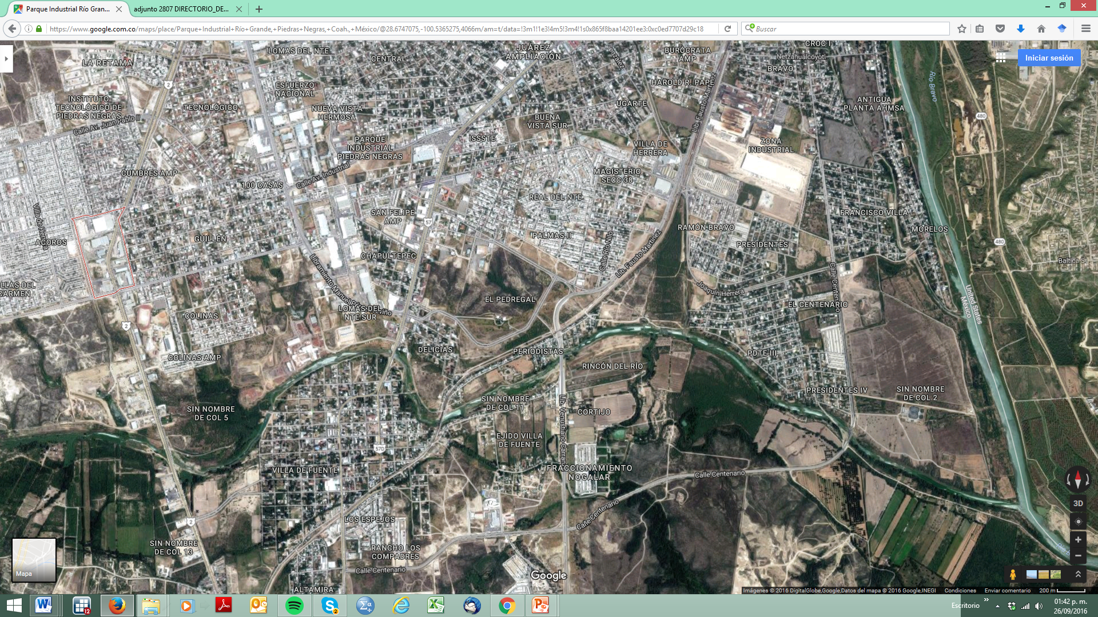
Posible ubicación del campo de exterminio, según el testimonio de Efrén Tavira
Campo de exterminio
EUA
Parque Laguito Mexicano
Fuente: Buch, Jason y Contreras, Guillermo, “ A trial offered inside look at a violent, bloody cartel”, San Antonio Express News, 23 de julio de 2016

